Slide 1
Pag-uugnayan sa Ating Pamilya at sa Iba

Slide 2
Pag-uugnayan sa Ating Pamilya at sa Iba
Ang mabuting pag-uugnayan ay mahalaga sa pamilya. Kailangan ito upang maging maayos at masaya ang pamilya.
Ang ating mga magulang ang pinuno ng ating pamilya. Sila ang nag-aalaga at nagbibigay ng ating mga kailangan. Dahil dito, sila ay ating iginagalang at sinusunod. Ipinakikita natin ang paggalang sa ating mga magulang sa iba’t ibang paraan.

Slide 3
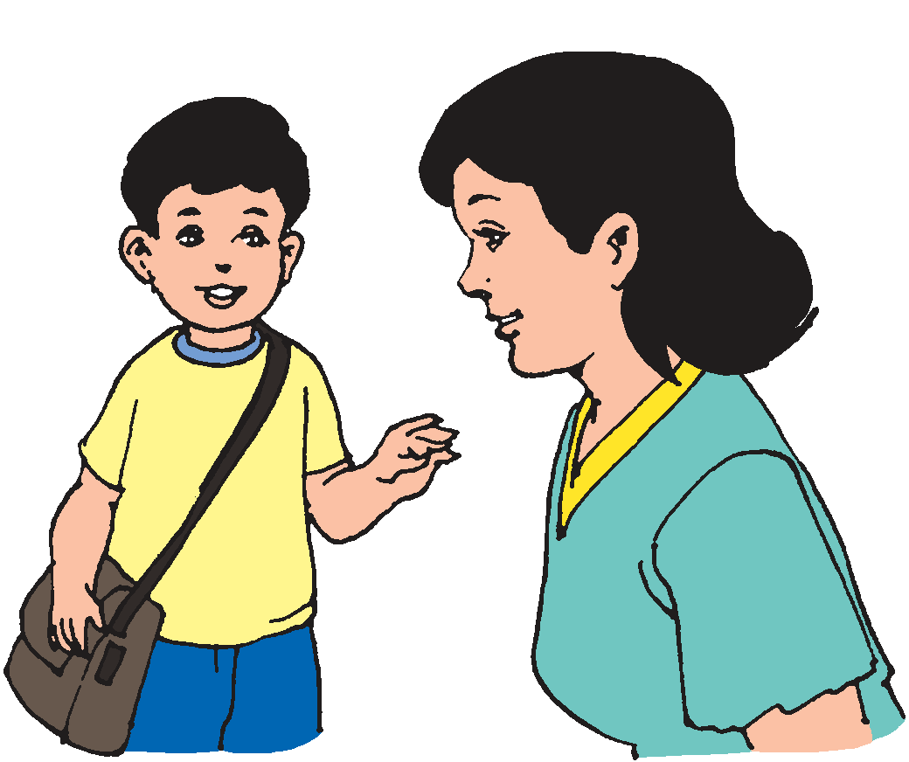
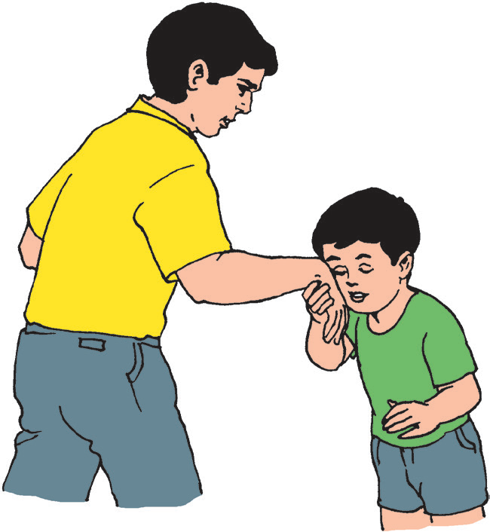
Pag-uugnayan sa Ating Pamilya at sa Iba
Bumabati tayo sa ating magulang kapag tayo ay dumating ng bahay. Nagpapaalam din tayo bago tayo umalis.
Nagmamano o humahalik tayo sa kanila.

Slide 4
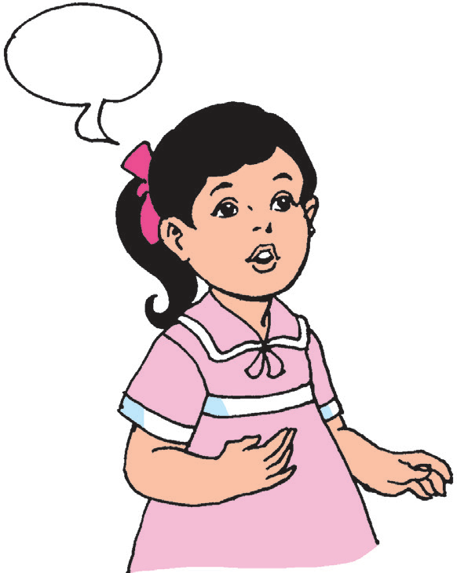
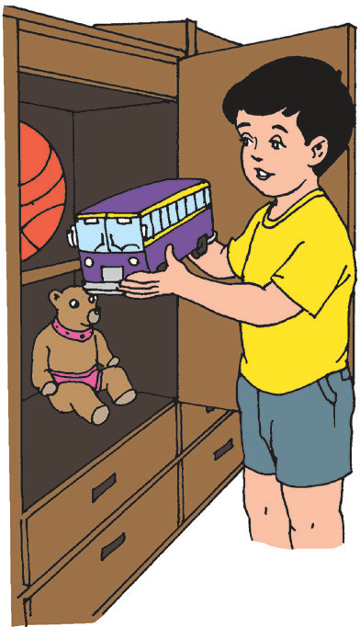
Pag-uugnayan sa Ating Pamilya at sa Iba
Opo!
Gumagamit tayo ng “po” at “opo” sa pakikipag-usap sa kanila.
Sumusunod tayo sa kanilang mga iniuutos.

Slide 5
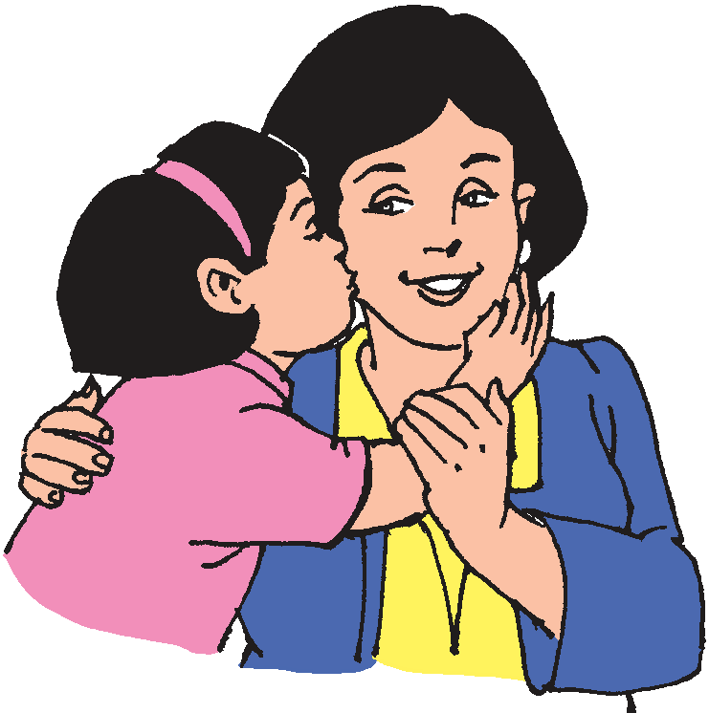
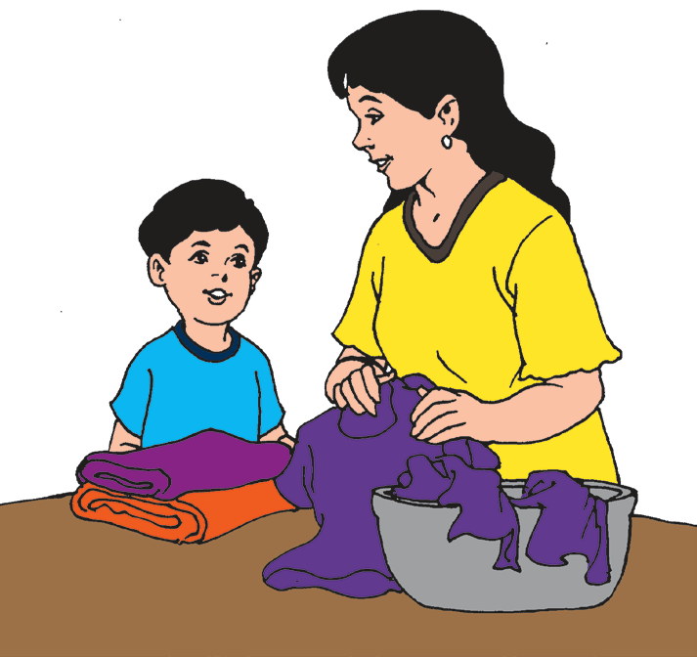
Pag-uugnayan sa Ating Pamilya at sa Iba
Bukod sa paggalang, ipinahahayag din natin ang pagmamahal sa ating mga magulang.
Kapag nakikita natin na sila ay may ginagawa, tinutulungan natin sila kahit hindi nila tayo inuutusan.

Slide 6
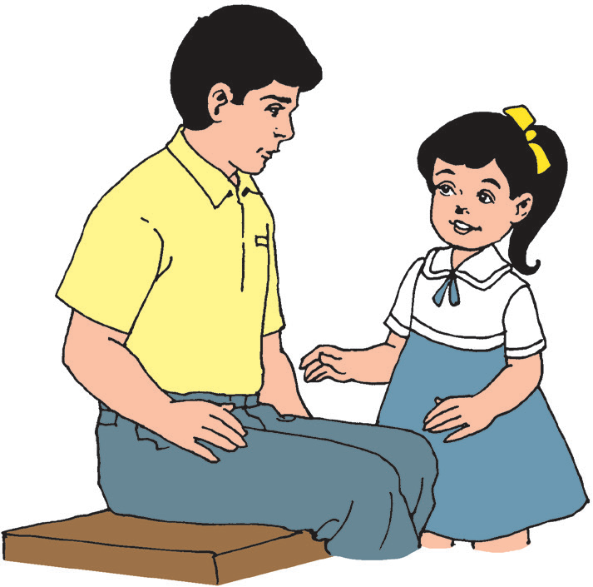
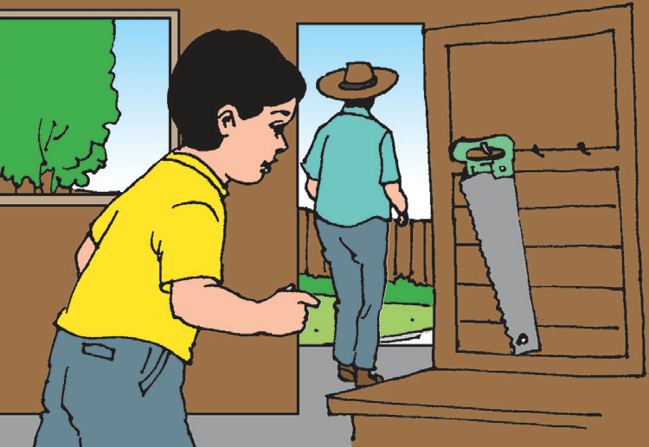
Pag-uugnayan sa Ating Pamilya at sa Iba
Para maging maganda ang paguugnayan sa ating pamilya, iginagalang din natin ang ating mga kapatid at iba pang kasambahay.
Kinakausap natin sila nang maayos. Umiiwas tayo sa pakikipag-away sa kanila.
Hindi natin basta kinukuha ang kanilang mga kagamitan.

Slide 7
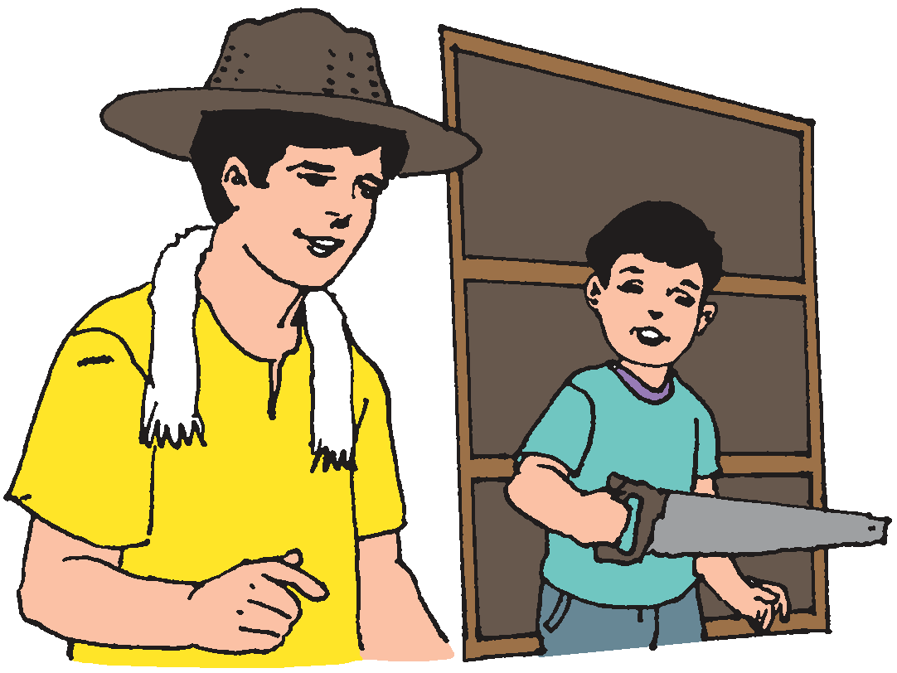
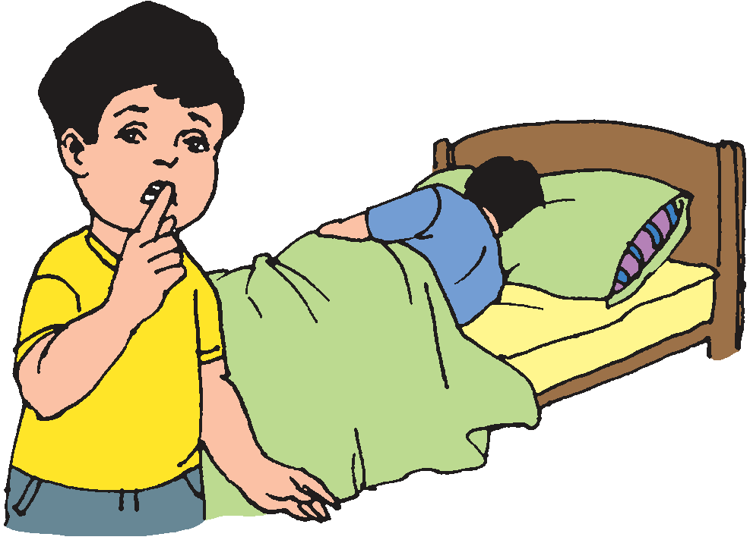
Pag-uugnayan sa Ating Pamilya at sa Iba
Nagsasabi muna tayo kung ibig natin itong hiramin.
Iniiwasan natin ang pag-iingay kapag sila ay natutulog.

Slide 8
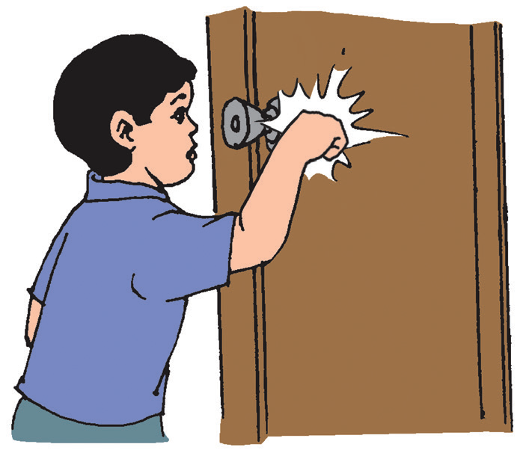
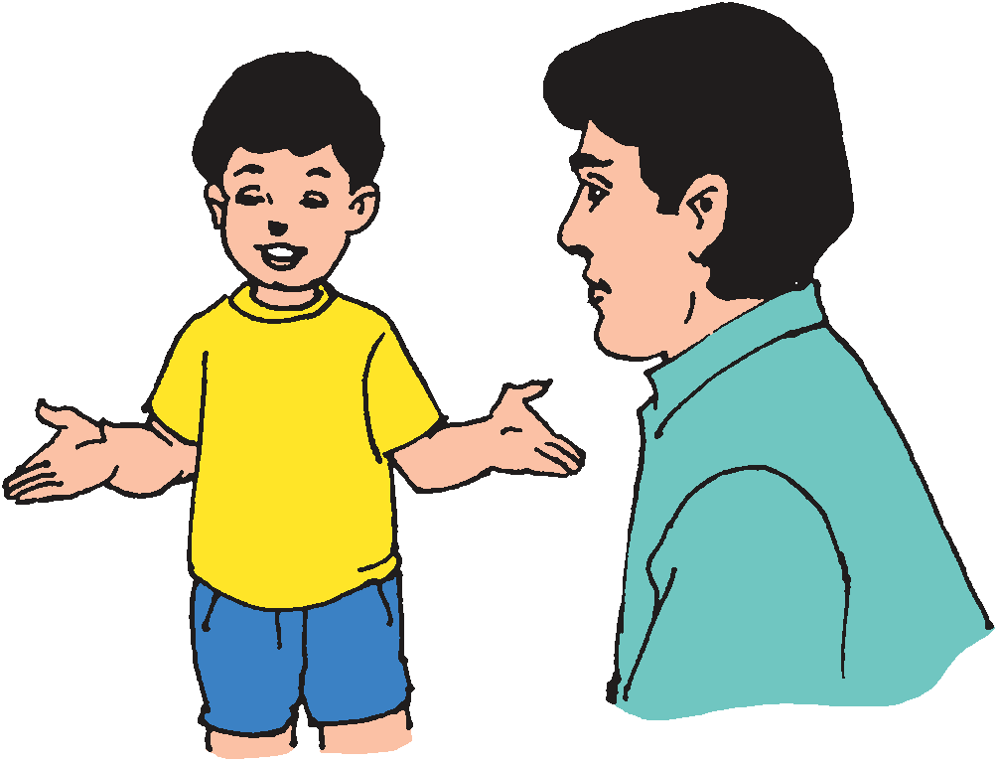
Pag-uugnayan sa Ating Pamilya at sa Iba
Kumakatok tayo bago pumasok sa kanilang silid.
Ibinabahagi natin sa kanila ang magaganda at mabubuting bagay.

Slide 9
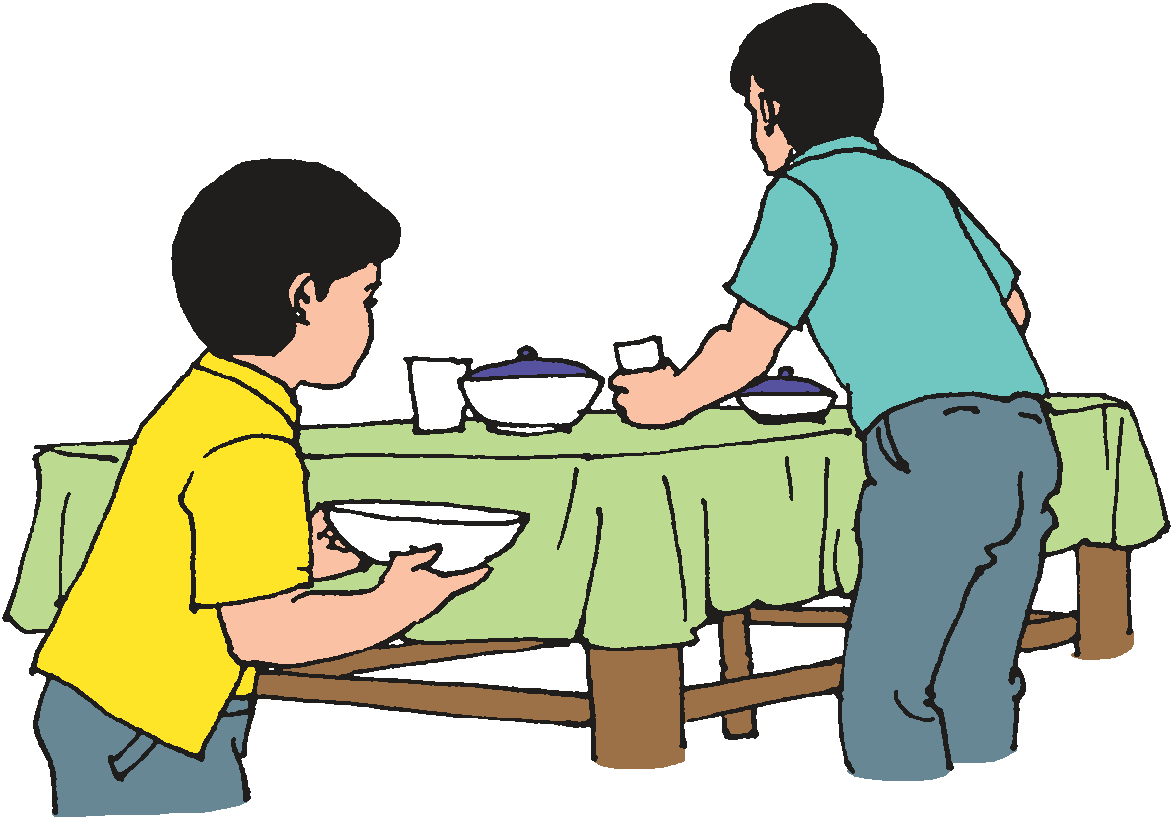
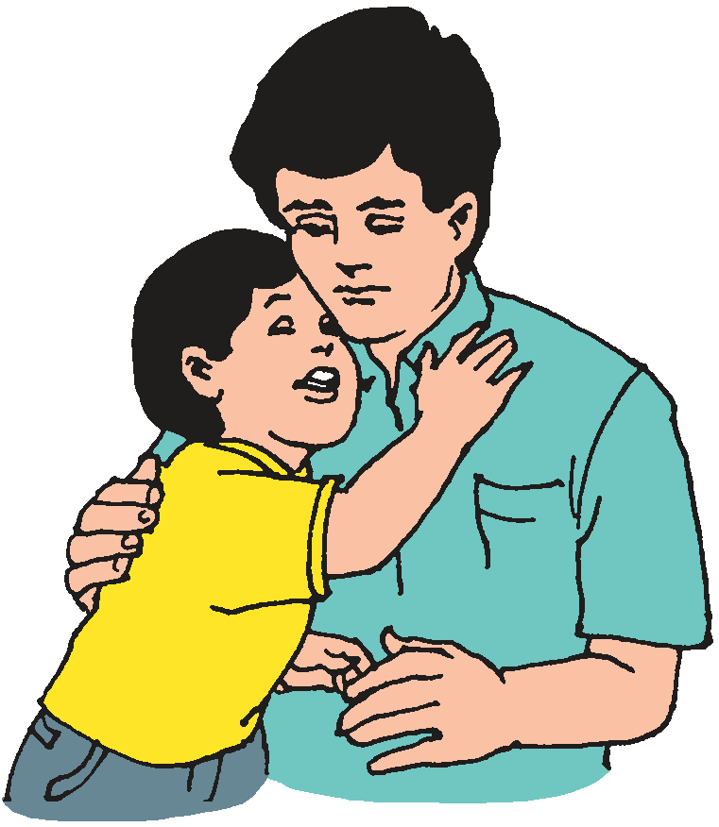
Pag-uugnayan sa Ating Pamilya at sa Iba
Kusa natin silang tinutulungan sa iba’t ibang gawain.
Minamahal natin ang mga kasapi ng ating pamilya. Gumagawa tayo ng mga bagay na makapagpapasaya sa kanila.

Slide 10
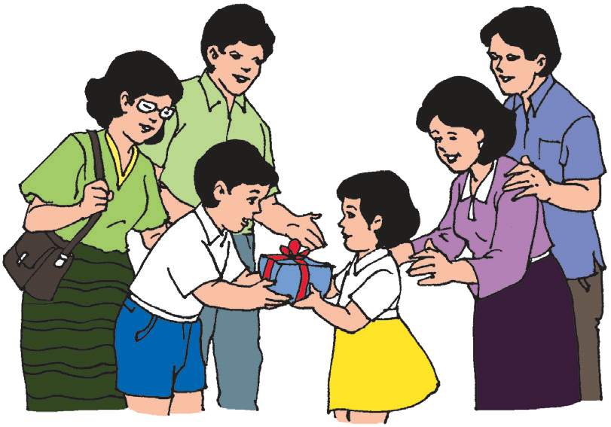
Pag-uugnayan sa Ating Pamilya at sa Iba
Pakikipag-ugnayan sa Ibang Pamilya
Ang mabuting pakikipagugnayan sa ating pamilya ay dapat din nating ipakita sa ibang pamilya.
Kung paano natin igalang at pakitunguhan ang ating sariling pamilya ay ganoon din dapat sa ibang pamilya.
Bumabati tayo sa kanila.
Iginagalang natin sila.

Slide 11
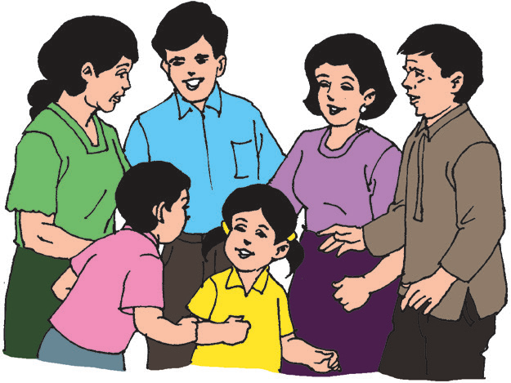
Pag-uugnayan sa Ating Pamilya at sa Iba
Kapag nakikita natin na kailangan nila ng tulong, kusa natin itong ibinibigay.
Kapag ang ating pamilya ay may handaan o pagdiriwang, sila ay ating iniimbitahang dumalo.

